Slide 1

Провели под потолок
Удивительный шнурок.
Привинтили пузырек —
Загорелся огонек.

Slide 2
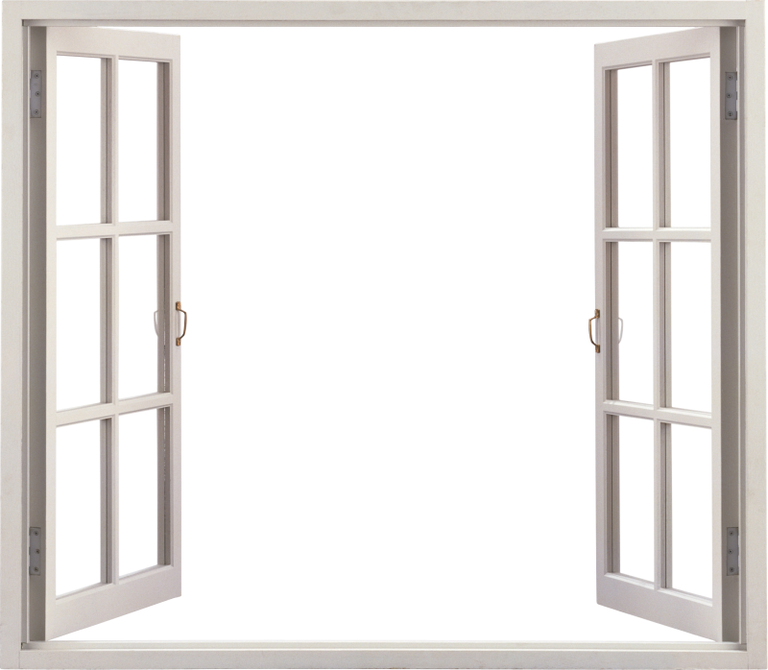
Какое изобретение позволяет смотреть сквозь стены?

Slide 3
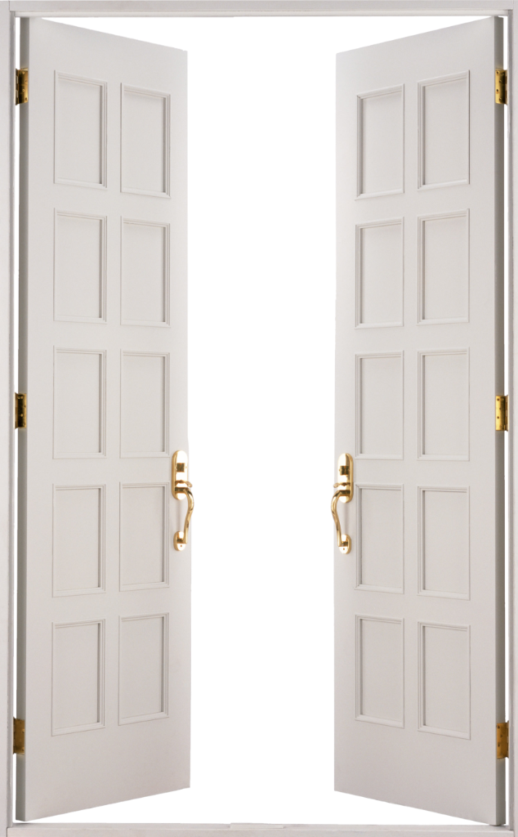
Никого не обижает,
А её все толкают.

Slide 4

Ремонт
дверных блоков

Slide 5
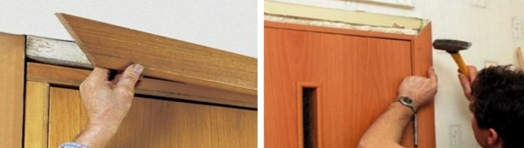
дверная коробка
дверное полотно
наличник
петля

Slide 6
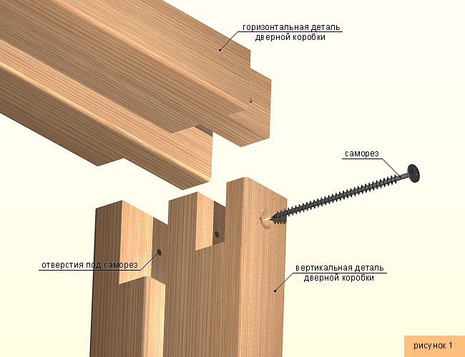

Slide 7
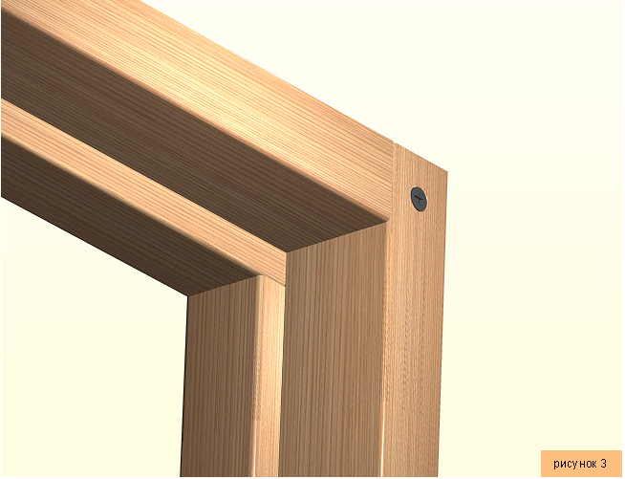

Slide 8
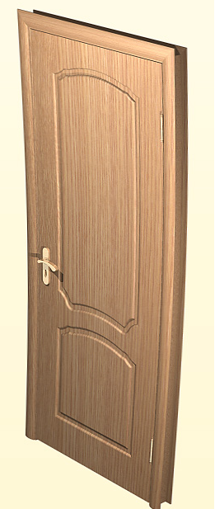

Slide 9
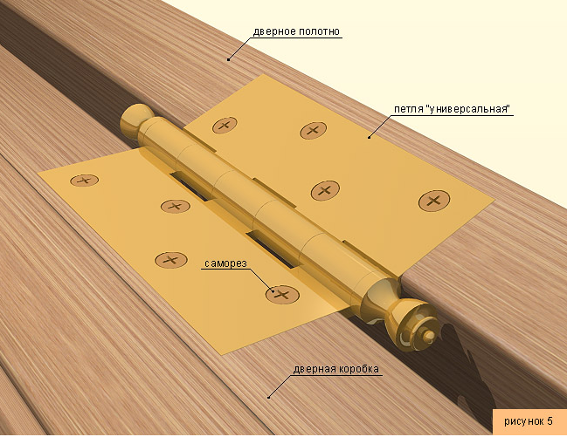

Slide 10
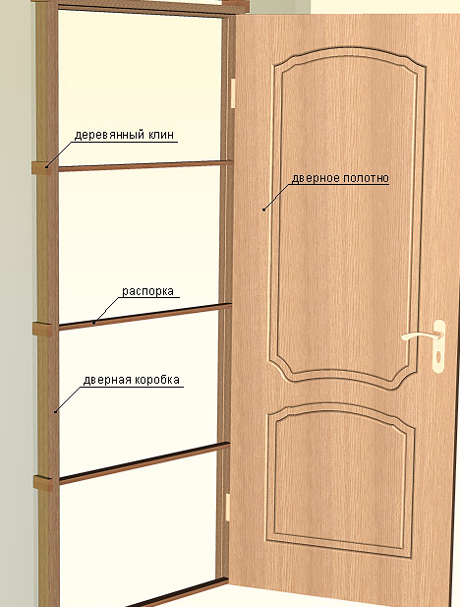

Slide 11
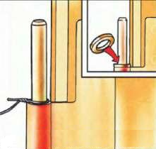

Slide 12
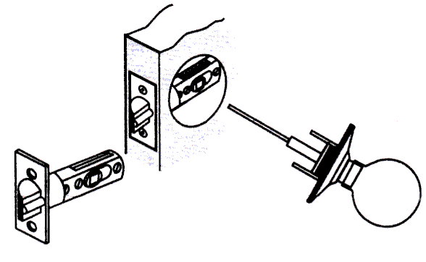

Slide 13
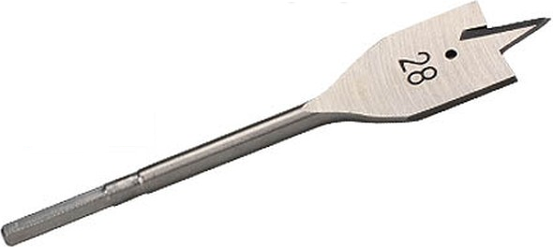

Slide 15
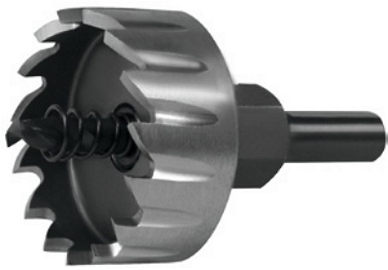

Slide 16
Для того чтобы вставить замок, вам потребуются следующие инструменты:
Простой карандаш
Дрель
Сверла разного диаметра
Молоток
Стамеска
Круглый напильник
Отвертка

Slide 17
Из чего состоит дверной блок?
Что такое дверная коробка?
Как ремонтируют двери?
Как правильно разместить петли?
Что делать, если дверь трётся о пол?

Slide 18
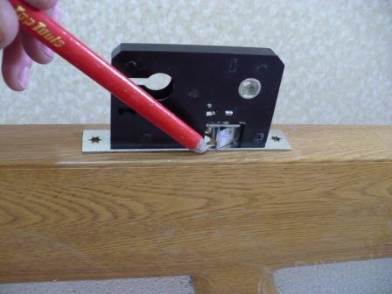
Приложите замок задним торцом к торцу дверного проема на выбранном уровне и обведите его карандашом. Полученный нарисованный прямоугольник должен располагаться точно по центу торца двери.

Slide 19
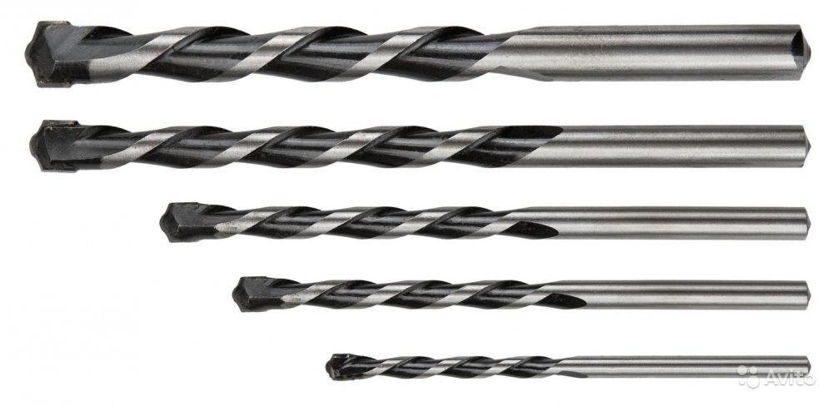
Выберите сверло, диаметр которого совпадает или чуть меньше толщины замка. Оно может быть витым или перовым.

Slide 20
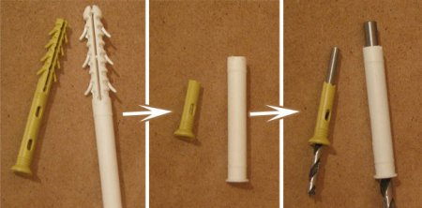
Измерьте ширину и отложите её на сверле, пометив глубину высверливания. Чтобы отметка была хорошо видна, установите в этом месте стопор. Вставьте сверло в дрель.

Slide 21
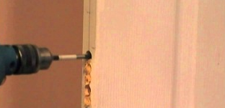

Slide 22
Начиная с верхней границы контура, просверлите несколько отверстий в торце, располагая их вплотную друг к другу
Дойдя до нижней границы нарисованного контура, отложите дрель и подровняйте стенки получившегося паза с помощью стамески и молотка. Действуйте очень аккуратно, чтобы не срубить лишнюю древесину. У вас должно получиться отверстие нужной глубины с ровными краями.

Slide 23
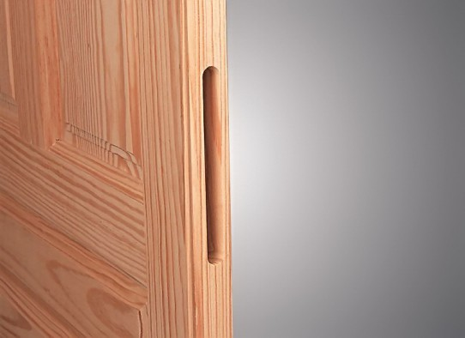

Slide 24
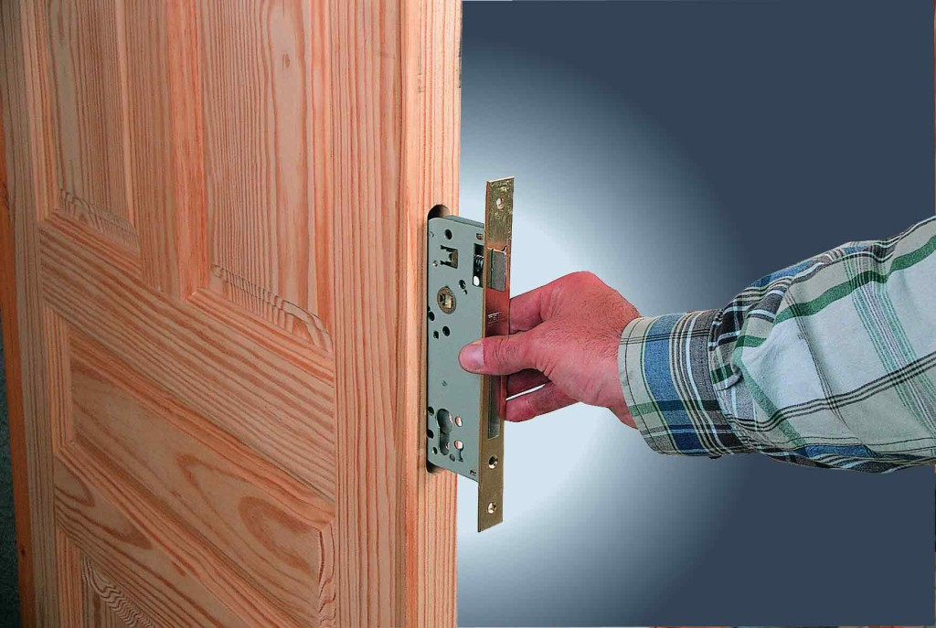

Slide 25
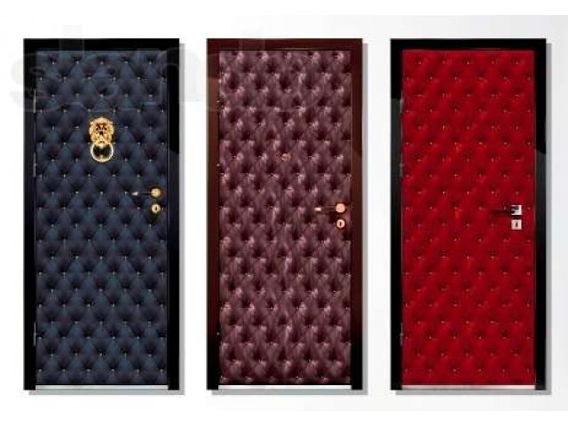
Утепление дверей

Slide 26
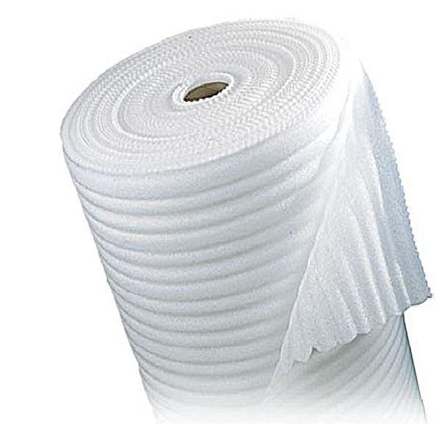
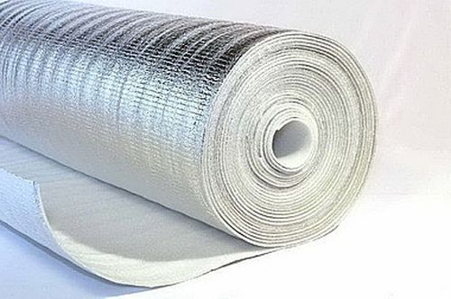
Пенополиэтилен

Slide 27
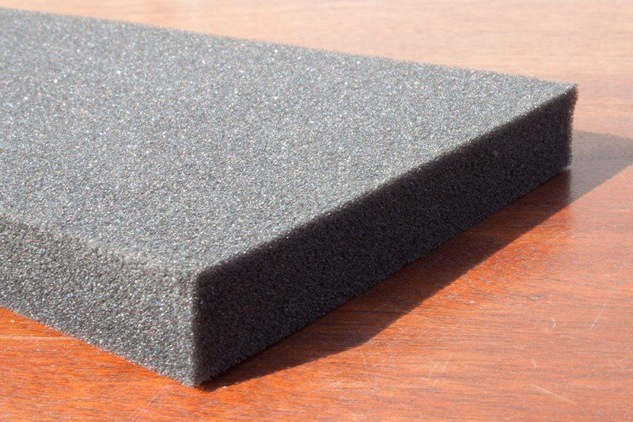
Поролон

Slide 28
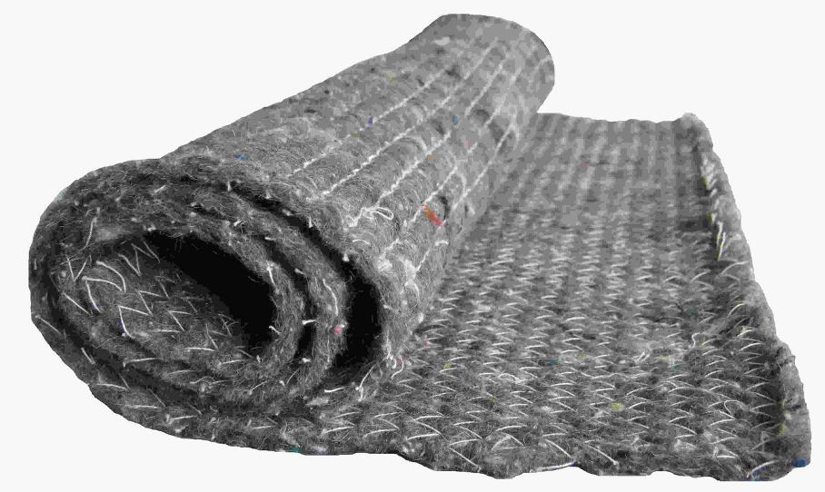
Ватин

Slide 29
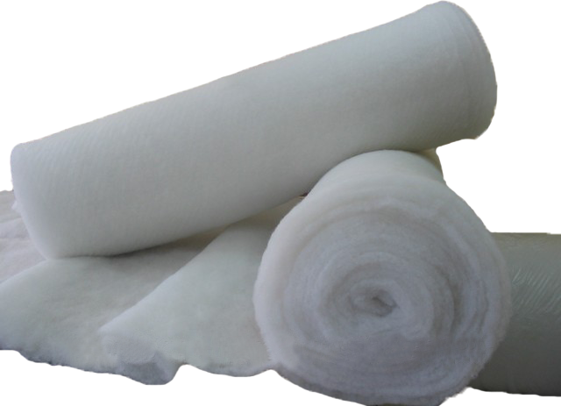
Синтепон

Slide 30
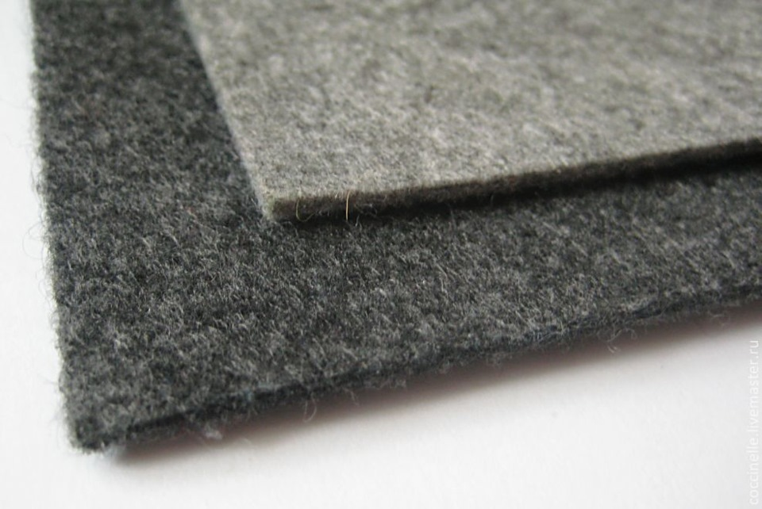
Войлок

Slide 31

Винилис-кожа

Slide 32
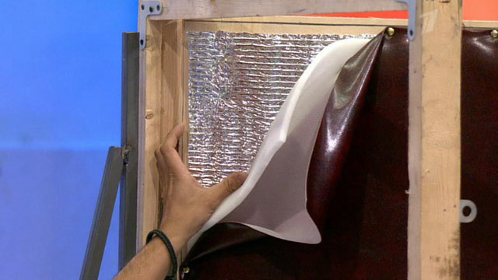
Обивка двери

Slide 33
Автор:
Кулинич Тимофей
Учитель технологии
МКОУ А-Донская СОШ
urok.moy.su

